Slide 1


Slide 2

MUNICIPIO DE QUITO
REPORTE CONSOLIDADO DE PRENSA
Premio Brabomalo 2021

Slide 3
Diario El Comercio
Premio Patricio Brabomalo 2021
1 de junio de 2021

Slide 4
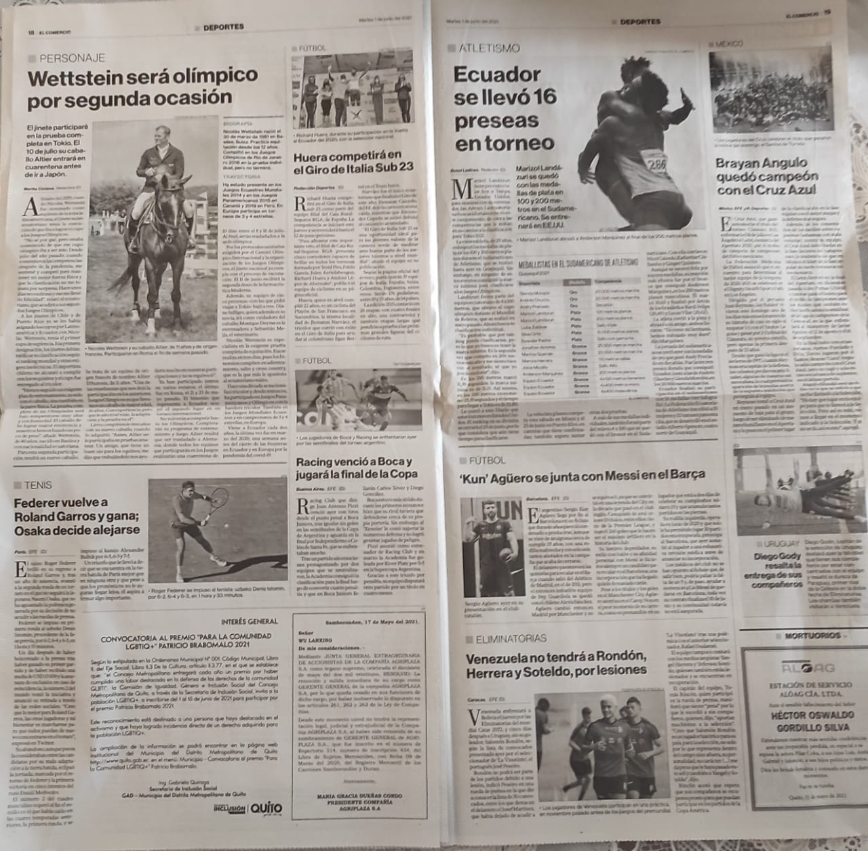
Medio: El Comercio
Fecha: Martes 1 de Junio del 2021
Ubicación: Página #18
AVISO

Slide 5
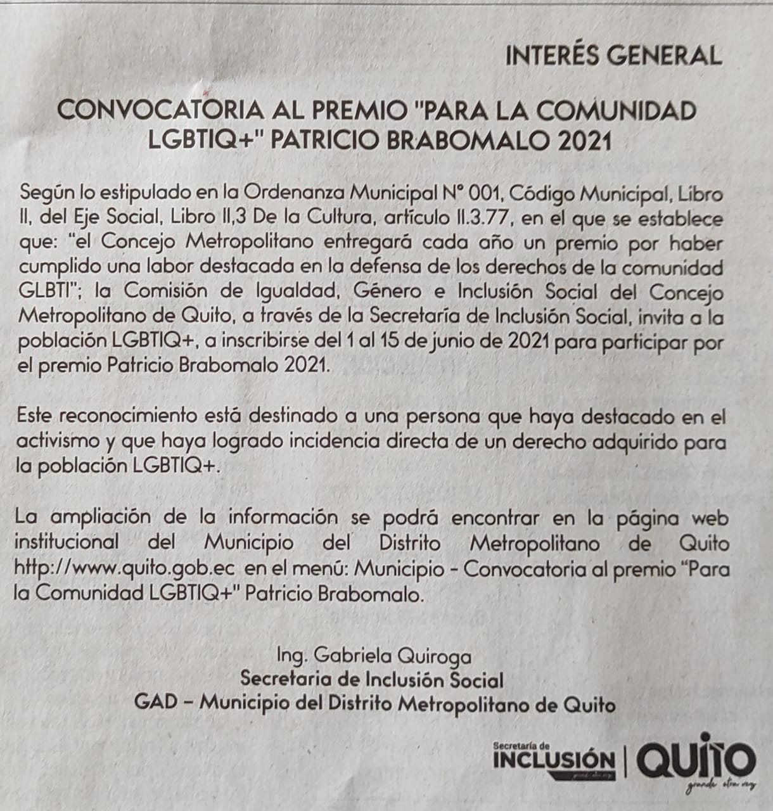
Medio: El Comercio
Fecha: Martes 1 de Junio del 2021
Ubicación: Página #18
AVISO

